Slide 1
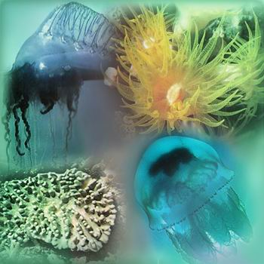
Тема №2
Общая характеристика многоклеточных животных
Низшие многоклеточные (губки и кишечнополостные)

Slide 2
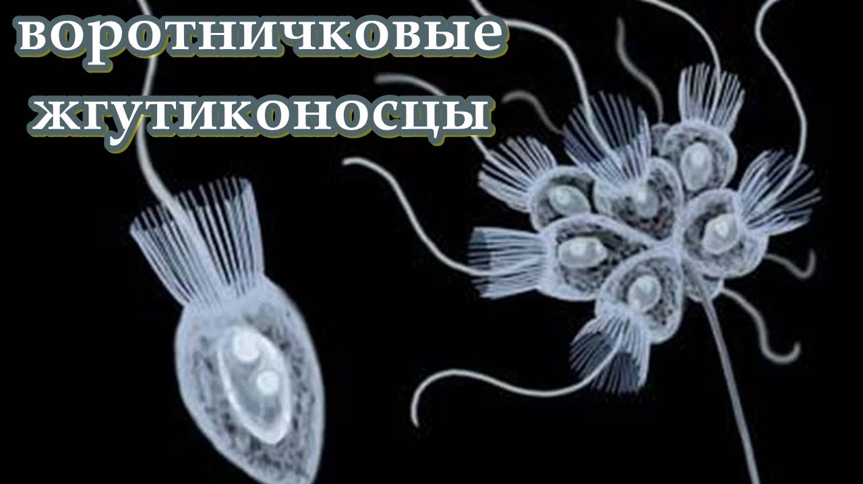
К подцарству многоклеточных относят животных, тело которых состоит из многих клеток.
Многоклеточные животные произошли, по-видимому, от колониальных простейших.

Slide 3
Ткани – это группа клеток, специализированных по выполнению определенных функций
У многоклеточных есть специализация клеток.
У высших многоклеточных животных различают следующие ткани:
эпителиальная;
соединительная;
мышечная;
нервная
Органы – морфологически ограниченные части тела, специализированные для выполнения определенной функции.

Slide 4
Размножение многоклеточных
Размножение – у низших вегетативное (бесполое) и половое.
У высших – половое.
У некоторых возможно девственное половое размножение (партеногенез) – развитие из неоплодотворенной яйцеклетки.
При половом размножении – оплодотворение женской половой клетки мужской половой клеткой и образование зиготы.

Slide 5
Развитие (онтогенез)
Развитие (онтогенез) – это качественные изменения организмов, которые определяются дифференцировкой клеток и морфогенезом, а также биохимическими изменениями в клетках и тканях.
Процесс развития определяется единством внутренних и внешних факторов, так как заложен в генах и зависит от среды.
Онтогенез делится на два периода:
  эмбриональный — от образования зиготы до рождения или выхода из яйцевых оболочек;
  постэмбриональный — от выхода из яйцевых оболочек или рождения до смерти организма.

Slide 6
Эмбриональный период
В эмбриональном периоде выделяют три основных этапа:
  дробление
  гаструляцию
  первичный органогенез.

Slide 7
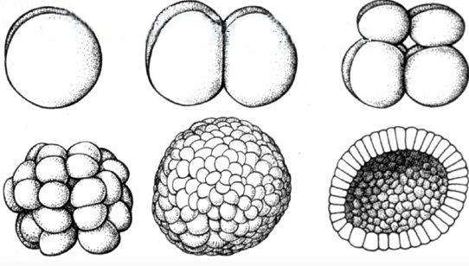
Дробление
Дробление — ряд последовательных митотических делений оплодотворенного или инициированного к развитию яйца.

Slide 8
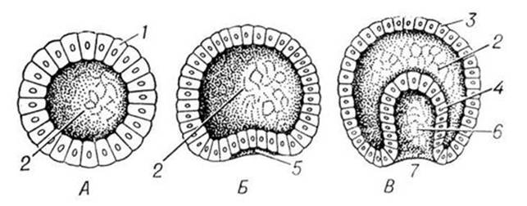
Гаструляция
Гаструляция — сложный процесс морфогенетических изменений, сопровождающийся размножением, ростом, направленным перемещением и дифференцировкой клеток, в результате чего образуются зародышевые листки (эктодерма, мезодерма и энтодерма) — источники зачатков тканей и органов.

Slide 9
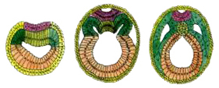
Первичный органогенез
Первичный органогенез — процесс образования комплекса осевых органов. У хордовых на этом этапе происходит закладка нервной трубки, хорды и кишечной трубки.

Slide 10
Эктодерма
Эктодерма — наружный зародышевый листок эмбриона на ранних стадиях развития. Из эктодермы образуются:
кожный эпителий,
нервная система,
органы чувств,
передний и задний отделы кишечной трубки.

Slide 11
Энтодерма
Энтодерма — внутренний зародышевый листок многоклеточных животных. У позвоночных из энтодермы развивается:
слизистая оболочка всего кишечника и связанные с ним железы (печень, поджелудочная железа и др.).
у рыб, кроме того — плавательный пузырь и внутренние жабры.
у высших позвоночных — лёгкие.

Slide 12
Мезодерма
Мезодерма — средний зародышевый листок у многоклеточных животных (кроме губок и кишечнополостных). Из мезодермы впоследствии формируются:
хорда
хрящевой и костный скелет
мышцы
почки
кровеносные сосуды.

Slide 13
Постэмбриональный период
Постэмбриональное развитие начинается с момента рождения или выхода организма из яйцевых оболочек и продолжается вплоть до смерти живого организма. Постэмбриональное развитие сопровождается ростом.
Различают 2 основных типа постэмбрионального развития:
прямое развитие
развитие с превращением или метаморфозом (непрямое развитие)

Slide 14
Прямое развитие
Родившийся организм отличается от взрослого меньшими размерами и недоразвитием органов. В случае прямого развития молодая особь мало чем отличается от взрослого организма и ведет тот же образ жизни, что и взрослые. Этот тип развития свойственен, например, наземным позвоночным.

Slide 15
Развитие с превращением или метаморфозом (непрямое развитие)
Из яйца появляется личинка, порой внешне совершенно не похожая и даже отличающаяся по ряду анатомических признаков от взрослой особи. Часто личинка ведет иной образ жизни по сравнению со взрослыми организмами. Личинка на определенном этапе превращается во взрослую особь, причем этот процесс сопровождается весьма глубокими морфологическими и физиологическими преобразованиями.

Slide 16
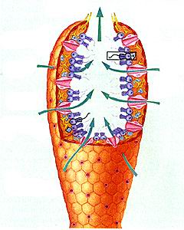
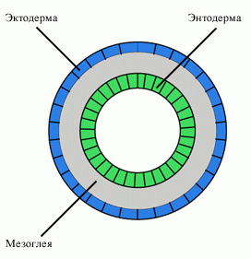
Внутреннее строение губок
Общий план строения губки

Slide 17
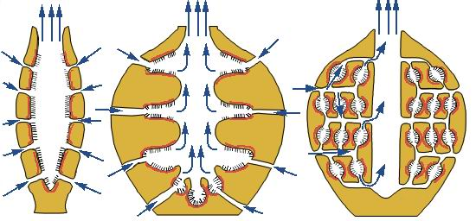
Типы строения губок
Аскон
Сикон
Лейкон

Slide 18
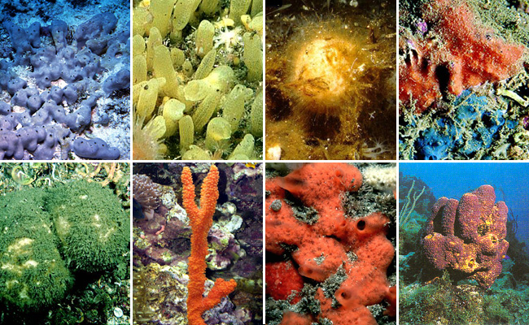
Губки

Slide 19
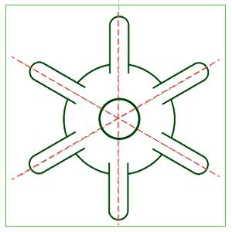
Тип кишечнополостные
Кишечнополостные обладают радиальной симметрией тела

Slide 20
Классификация кишечнополосных
Тип кишечнополостные
Класс Гидроидные
Класс Сцифоидные
Класс Коралловые полипы

Slide 21
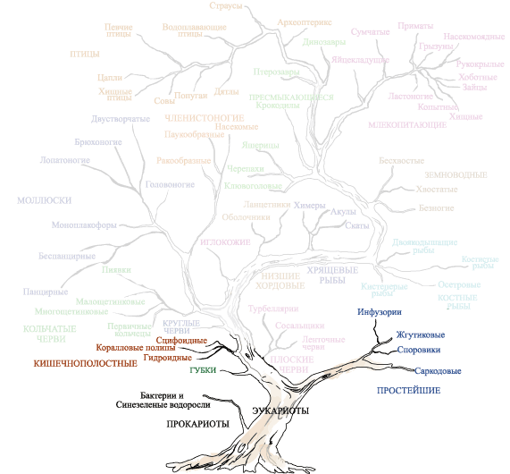
Положение кишечнополостных в животном мире

Slide 22
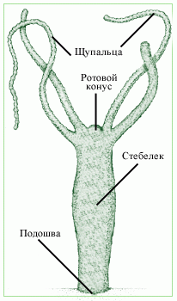
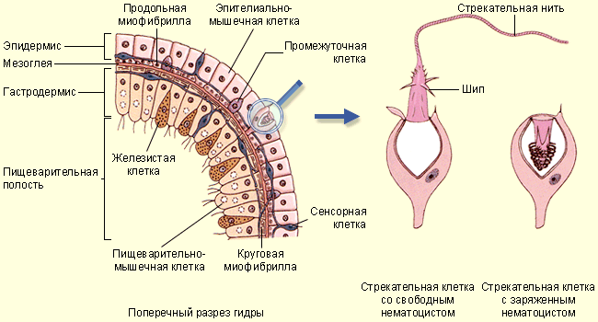
Строение пресноводной гидры

Slide 23
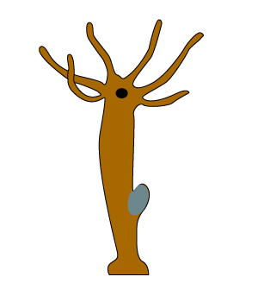
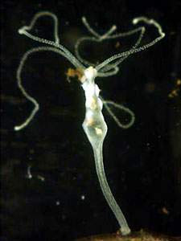
Вегетативное размножение гидры

Slide 24
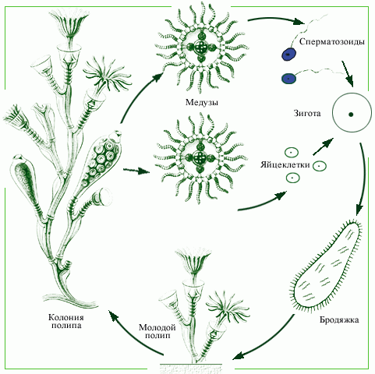
Половое размножение гидроидных

Slide 25
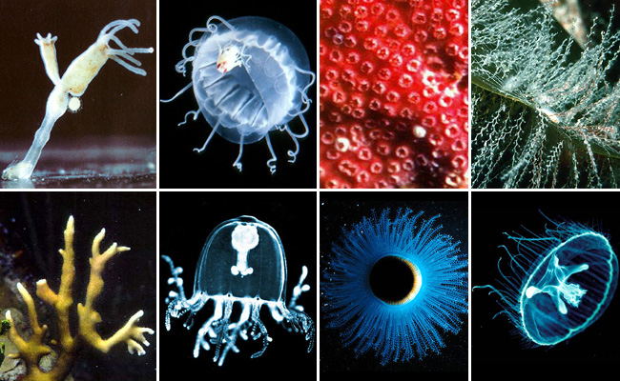
Различные виды гидроидных

Slide 26
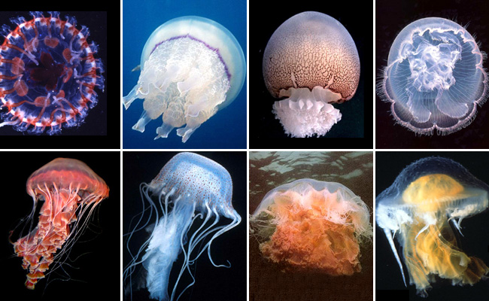
Сцифоидные медузы

Slide 27
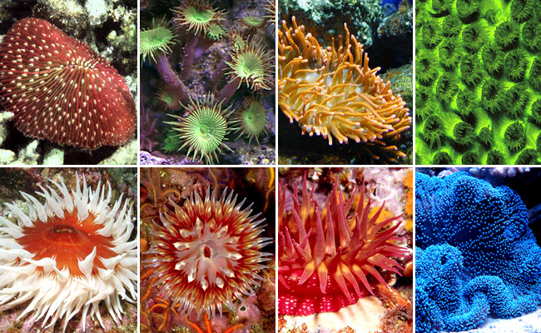
Коралловые полипы

Slide 28
Тема №2
Характеристика многоклеточных животных.
Низшие многоклеточные (губки и кишечнополостные)

